Slide 1
Spolehlivá antivirová a antispamová ochrana

Slide 2
Antivirová ochrana
Zavirování počítače a následné zhroucení počítačového systému je dnes nejčastější příčinou nuceného přerušení práce a ztráty dat.
Ochrana před počítačovými viry je komplexní problém, který vyžaduje nejen kvalitní antivirový program, ale především zodpovědný přístup všech uživatelů.

Slide 3
Vysvětlení základních pojmů
virus - infikuje nejčastěji existující - spustitelné soubory na pevném disku.
  Obtěžující, Destrukční, Ostatní
trojan - obecný pojem. V minulosti se takto označovaly škodlivé programy, které se vydávaly za jiný - neškodný.
backdoor - škodlivý kód, který umožňuje převzít vzdáleně (např. přes Internet) kontrolu nad takto infikovaným PC.
downloader - škodlivý kód, který z Internetu stahuje další havěť.
worm, červ - každý tímto pojmem označuje něco jiné. V dnešní době se obvykle pojmem "červ" označuje havěť, která se šíří ve formě síťových paketů (jako slavný červ Lovsan/Blaster).

Slide 4
Vysvětlení základních pojmů
adware - aplikace, která má obvykle za následek to, že vyskakují reklamní okna během práce i surfování a nervy uživatele tak dostávají na frak.
scareware - používá taktiky sociálního inženýrství k manipulaci uživatelů a k jejich oklamání, aby si stáhli software infikovaný malwarem. Tento software je maskovaný jako legitimní a důvěryhodný.
Scareware tedy ohrožuje uživatele tím, že jim nabízí falešné antivirové systémy, aby získal přístup k citlivým firemním informacím.
spyware - špionážní software. Může odcizovat data z PC uživatele. Většinou se na něj váže další havěť.
dialer - aplikace, která se postará o to, že připojení k Internetu se v případě vytáčeného dial-up připojení několikanásobně prodraží. Je to dáno tím, že modem se připojuje přes tzv. "žluté linky", které jsou telefonními operátory draze účtovány (např. 60 Kč / 1 minuta), popř. jde o čísla, patřící někomu na druhé straně zeměkoule. Známe z televize - kauza Český Telecom vs nadávající zákazníci ("z ničeho nic mi od ČT přišla faktura na 30 tisíc Kč").

Slide 5
Vysvětlení základních pojmů
Počítačový virus je program, který se tajně vetře do vašeho počítače, odkud se dále nepozorovaně šírí
Virus obvykle v předem naplánový čas provede nějakou záškodnou činnost - smaže soubory, poškodí disk počítače, zaútočí po síti na nějaký server a pod.

Slide 6
Jak se viry šíří
Spustitelné soubory – vir se při spuštění nahraje do paměti a po té se šíří a ničí(-.EXE, .COM, .BAT, .SYS)
Dokumenty – vir je uložen přímo v dokumentu jako makrovir
Elektronická pošta(e-mail) – samospustitelná příloha e-mailu
Systémové oblasti – cílem virů - BOOT sektor nebo PARTITION tabulka, kam nemá uživatel přístup a slouží pouze systému

Slide 7
Typy virů - SOUBOROVÉ VIRY
  Přepisující viry
  Link viry
  Doprovodné viry
  Viry přímé akce
  Rezidentní viry
  Stealth viry
  Zakódovaný viry
  Polymorfní viry
  Fast infector
  Slow infector

Slide 8
Typy virů - BOOTVIRY
Vir napadne BOOT sektor nebo PARTITION tabulku na pevném disku nebo výměnném médiu
Aktivuje se při zavádění systému -BOOTOVÁNÍ

Slide 9
Typy virů - MULTIPARTITNÍ
Kombinace vlastností
souborového a boot viru
Napadají PARTITION tabulku i soubory

Slide 10
Typy virů - MAKROVIRY
Vir je přenášen a uložen v dokumentu
Vir ovládne makro i šablony
Aktivuje se nějakou činností se souborem
Projevují se destrukční činností
  Vymazání souboru/ů, …..

Slide 11
Vysvětlení základních pojmů
Poštovní červ je program, který sám sebe šíří jako přílohu elektronické pošty.
Poštovní červ má obvykle charakteristické prvky viru, a proto bývá běžně za virus považován.
Poštovní červ/virus se obvykle maskuje za falešné jméno odesílatele a nějaký atraktivní předmět zprávy.
Dostanete-li například zprávu od odesílatele jana@centrum.cz, pak to ještě neznamená, že ji psala skutečně Jana a zasílá vám dokument, "jak jste se domlouvali".

Slide 12
Vysvětlení základních pojmů
Spyware je škodlivý kód, který sleduje váš počítač, nebo nad ním přebírá častečnou kontrolu bez vašeho vědomí a ku prospěchu třetí strany (například zobrazuje nechtěné reklamy).

Slide 13
Vysvětlení základních pojmů
Spam je termín pro nevyžádanou elektronickou poštu obvykle reklamního charakteru.
Sám o sobě není nebezpečný, ale zatěžuje komunikační linky a další výpočetní zdroje. Třídění a mazání spamu zabírá uživatelům cenný čas. Odborníci odhadují, že spam tvoří 40 až 60 % veškeré e-mailové komunikace.

Slide 14
Vysvětlení základních pojmů
Hoax –nejčastěji označujeme poplašnou zprávu, která varuje před neexistujícím nebezpečným virem.
Anglické slovo HOAX [:houks:] v překladu znamená
Falešnou zprávu
Mystifikaci
Novinářskou kachnu
Podvod
Poplašnou zprávu
Smyšlenku
Výmysl
Žert, kanadský žertík

Slide 15
Jak HOAX poznáme
Text poplašné zprávy obsahuje většinou tyto body:
Popis nebezpečí (viru)
Smyšlené nebezpečí (vir) bývá stručně popsané, v případě viru bývá uváděný i způsob šíření.
Ničivé účinky viru
Zde záleží převážně na autorově fantazii. Ničivé účinky mohou být celkem obyčejné, třeba zformátování disku nebo už míň důvěryhodné - zběsilý útěk myši do ledničky, roztočení HDD opačným směrem, výbuch počítače... Autoři hororů zde mohou hledat inspiraci.
Důvěryhodné zdroje varují
Ve většině případů se pisatel poplašné zprávy snaží přesvědčit, že varování přišlo od důvěryhodných zdrojů ("IBM a FBI varují" nebo "Microsoft upozorňuje" atd...)

Slide 16
Jak HOAX poznáme
VÝZVA k dalšímu rozeslání
Tento bod HOAX vždy obsahuje! Mnoho nezkušených uživatelů se nechá zprávou napálit a bez přemýšlení výzvu uposlechnou. Díky tomu se tyto nesmysly lavinovitě šíří.
V praxi můžeme použít následující pravidlo:
Jestliže zpráva obsahuje výzvu k hromadnému rozeslání na další adresy, je to s největší pravděpodobností HOAX.
Pokud podobnou zprávu obdržíte a nemáte jistotu, můžete si prohlédnout některý ze seznamů HOAXů a určitě tam obdobu doručené zprávy najdete. Také pravděpodobnost, že byste stopnutím podezřelého e-mailu někomu uškodili je minimální.
Šířením hoaxů a jiných řetězových e-mailů, se uživatel proviňuje proti pravidlům Netikety - pravidel chování na Internetu.

Slide 17
Odkazy
ESET: Druhy virů
Firewall
Viry
Spyware
Netiketa-pravidla chování na Internetu
Úniky hesel a e-mailů
VirusTotal

Slide 18
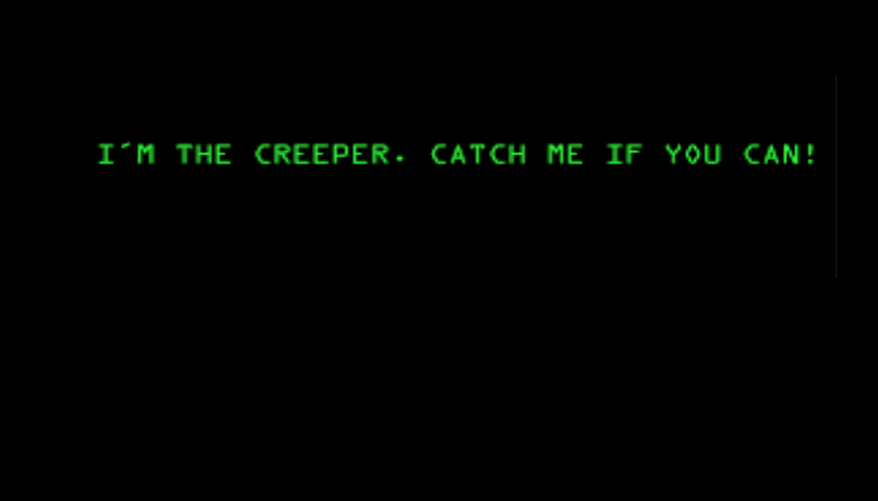
Historie PC virů
1. První PC virus
Creeper (1971) – považován za první počítačový virus, vytvořen na počítačích DEC PDP-10. Nebyl škodlivý, jen zobrazoval hlášku

Slide 19
Historie PC virů
1. První PC virus
Creeper (1971) – považován za první počítačový virus, vytvořen na počítačích DEC PDP-10. Nebyl škodlivý, jen zobrazoval hlášku "I’m the creeper, catch me if you can!".
Brain (1986) – první skutečný virus pro osobní počítače IBM PC. Infikoval boot sektor disket. Pocházel z Pákistánu a šířil se mezi uživateli MS-DOS.

Slide 20
Historie PC virů
2. Worm (červ)
Morris Worm (1988) – první velký internetový červ, který se rozšířil přes síť ARPANET (předchůdce internetu). Způsobil pád tisíců počítačů a odhadované škody přes 10 milionů dolarů.
Červi se od virů liší tím, že se šíří sami po síti, bez nutnosti připojení k souboru.

Slide 21
Historie PC virů
3. Trojan (trojský kůň)
První trojany se objevily už v 80. letech.
AIDS Trojan (1989) – vydáván jako "AIDS Information Disk". Po několika spuštěních zašifroval soubory a vyžadoval peníze – první známý "ransomware".
Trojan se tváří jako užitečný program, ale ve skutečnosti provádí škodlivé činnosti.

Slide 22
Historie PC virů
4. Makro viry
Concept (1995) – první velký makrovirus, šířil se pomocí souborů Microsoft Word. Stačilo otevřít dokument a virus se spustil.
Tento typ byl populární v 90. letech, protože se snadno šířil e-maily.

Slide 23
Historie PC virů
5. E-mailové viry
Melissa (1999) – jeden z prvních velkých e-mailových virů. Posílal se automaticky na kontakty z Outlooku a způsobil zahlcení e-mailových serverů.

Slide 24
Historie PC virů
6. Internetoví červi nové generace
ILOVEYOU (2000) – velmi známý e-mailový červ z Filipín. Maskoval se jako milostný dopis, napadl miliony počítačů a způsobil škody v řádech miliard dolarů.
Code Red (2001) – napadal servery Microsoft IIS. Rychle se šířil po internetu a napadal webové stránky.

Slide 25
Historie PC virů
7. Rootkity a botnety
Od poloviny roku 2000 se začaly šířit viry, které tvořily botnety – sítě napadených počítačů ovládaných útočníkem.
Příkladem je Storm Worm (2007), který vytvořil jednu z největších botnetových sítí.

Slide 26
Historie PC virů
8. Moderní hrozby
Stuxnet (2010) – velmi sofistikovaný červ vytvořený neznámo kým a objeven Běloruskem. Útočil na íránské jaderné zařízení, dokázal sabotovat průmyslové řídicí systémy.
WannaCry (2017) – ransomware, který využíval chybu ve Windows a zašifroval data na statisících počítačů. Vyžadoval výkupné v bitcoinech.

Slide 27
Ochrana proti virům
Virus se do počítače může dostat různými způsoby (disketou, dokumentem Microsoft Office, emailem, spolu se zavirovaným programem, mnoha způsoby po síti...), zdaleka nejčastějším způsobem nakažení je v dnešní době internet.
100% ochrana proti virům bohužel neexistuje, nicméně nejspolehlivější ochrana proti nákaze je kombinace následujících přístupů:
Rozumné chování uživatelů
Lokálně nainstalovaný a pravidelně aktualizovaný antivirový program
Pravidelná aktualizace vašeho operačního systému

Slide 28
Informovanost a bezpečné chování základem ochrany
Stejně jako vhodným oblečením omezíte riziko nákazy chřipkou, riziko zavirování svého počítače značně snížíte, pokud dodržíte následující zásady:
Neotvírat přílohy, které vám zasílá neznámý člověk
Neotvírat přílohy, které vám zasílá známý člověk, ale na jejich zaslání jste se nedomlouvali, nebo jsou jinak podezřelé

Slide 29
Informovanost a bezpečné chování základem ochrany
Nastavení poštovního klienta, aby přílohy sám neotvíral (zejména starší verze Outlook Express)
Nevěřit jakýmkoliv zprávám, které vás přímo či nepřímo (formou odkazu) vyzývají k zadání čísla kreditní karty a podobně (tzv. phishing)
Při návštěvě nebezpečných stránek nesouhlasit s instalací čehokoliv (různé toolbary a podobně) do vašeho počítače a nespouštět/nestahovat žádné programy (může se jednat například o tzv. dialery, které přesměrují vaše vytáčení k internetu do Austrálie)

Slide 30

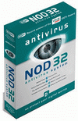
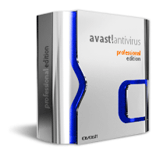

Použití spolehlivého antivirového programu
Jednoduchá instalace
Příjemné uživatelské prostředí
Založeno na technologii ThreatSense (detekce i dosud neznámých virů)
Heuristická kontrola dat
Nepřetržitá ochrana
Automatická aktualizace přes internet

Slide 31
Použití spolehlivého antivirového programu
Alwil avast! 4.7.817 home edition
Avira AntiVir PersonalEdition Classic 7.00.00.08
BitDefender 9 Internet Security Build 9
Dr.Web
Eset NOD32 Antivirus System 2.51.26
F-Prot Antivirus for Windows
F-Secure Internet Security 2006 6.12 build 90
Grisoft AVG Anti-Virus 7.5 plus Firewall
Kašpersky AntiVirus
McAfee Internet Security Suite 2005
Norman Virus Control
Norton Internet Security 2006 12.0.0.94b
Panda Platinum 2005 Internet Security
PC-cillin Internet Security 2005
Quick Heal
TrustPort Workstation Antivirus

Slide 32
Pravidelná aktualizace operačního systému
Výrobci operačních systémů pravidelně reagují na nově objevené bezpečnostní "díry" ve svých produktech a vydávají tzv.“bezpečnostní záplaty“(Servis Pack).
Pravidelné záplatování těchto bezpečnostních děr je velmi důležité, neboť většina virů a červů využívá mimo důvěřivosti uživatelů zejména tyto slabiny.
Nejlepší formou ochrany je automatická aktualizace prostřednictvím sítě internet.

Slide 33
Ochrana proti spyware
Spyware, Adware či Dialery jsou nepříjemné aplikace, které můžete "chytit" zejména při prohlížení nebezpečných stránek (instalace "vylepšení" prohlížeče), popřípadě souběžně s instalací některého programu, ke kterému občas bývá Spyware "přibalen".
Spyware pak sleduje počínání uživatele a o jeho činnosti informuje svého autora. Může se jednat o zjišťování informací o navštívených stránkách, ale i například zjišťování zadávaných hesel a jejich odesílání.
Adware se projevuje zejména "vyskakováním" nechtěných reklamních oken, změněnou úvodní stránkou v Exploreru a podobně.
Funkcí Dialeru je přesměrovat vaše připojení k internetu na draze placenou linku.

Slide 34
Jak se bránit?
Stejně jako v případě antivirů, 100% ochrana neexistuje. Nejlepší obranou je dodržení základních bezpečnostních pravidel a ochrana počítače některým z nástrojů na detekci a odstranění spyware.
Neinstalovat žádné podezřelé doplňky a vylepšení
Pravidelná aktualizace vašeho operačního systému a internetového prohlížeče
Využívání a pravidelná aktualizace spolehlivého antivirového systému
Využívání a pravidelná aktualizace programu pro detekci a odstranění spyware

Slide 35
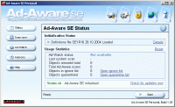
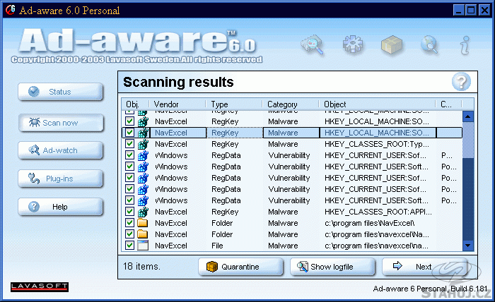
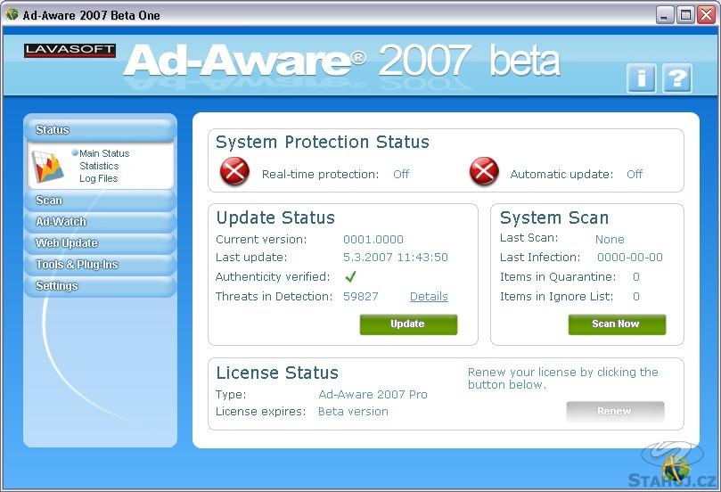
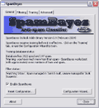
Jak se bránit?

Slide 36
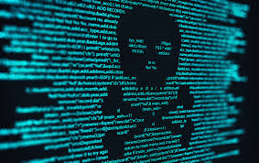
Děkuji za pozornost!

